Slide 1
Companion App
Bedienung per Handy
Auch mit Widgets
Design ist halbwegs responsiv
Primärer Benachrichtigungskanal
Gerät in HA
Tracking/Presence von Personen
Sensoren, wie Batteriezustand, …

Slide 2
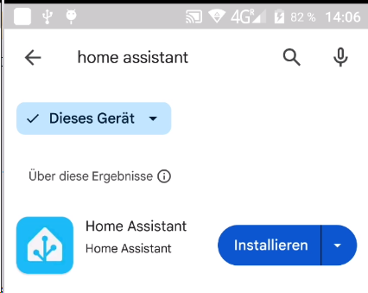
Installation über Appstore

Slide 3
Verwalten mehrerer Instanzen
Anwendungsfälle
Echtsystem, Testsystem, Wochenendhaus, Freunde, Familie, …
Möglichkeiten
Dual-App
App zweimal installieren
Geräteabhängig
Mehrere Instanzen in einer App anlegen
Wechsel über Hamburger-Menü oder Geste (3 Finger links, rechts oder nach oben)

Slide 4
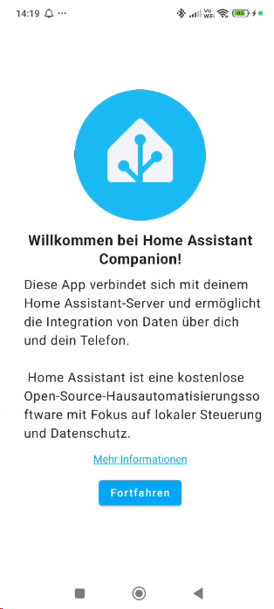
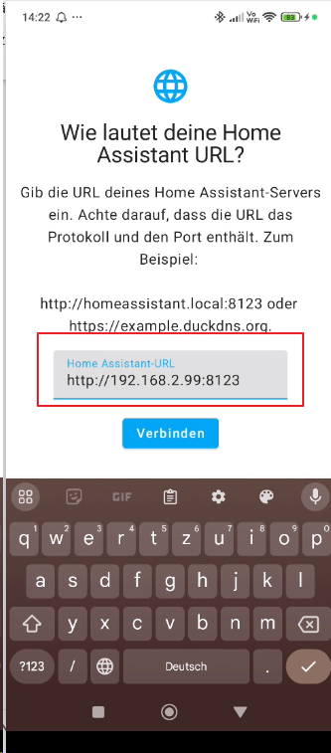
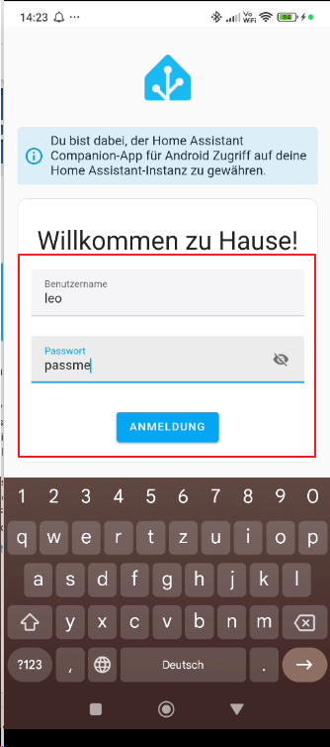
Konfiguration

Slide 5
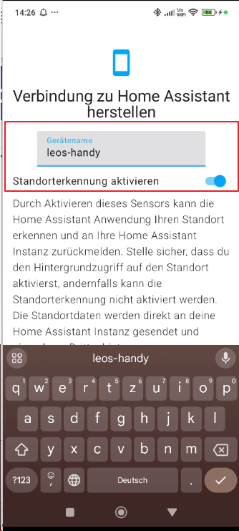
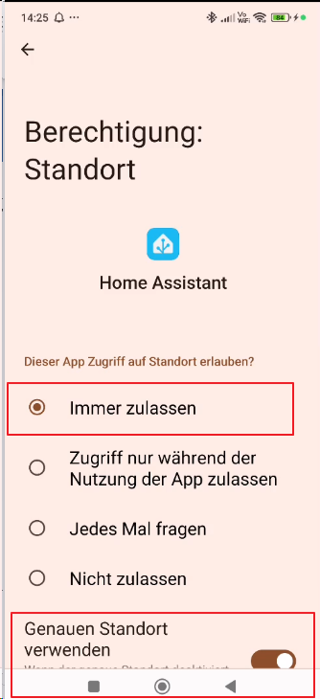
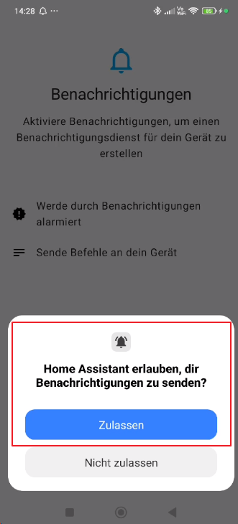
Konfiguration Tracking - Notification

Slide 6
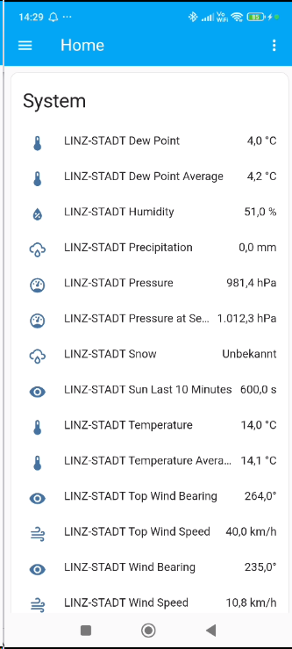
Start-Dashboard: Übersicht

Slide 7
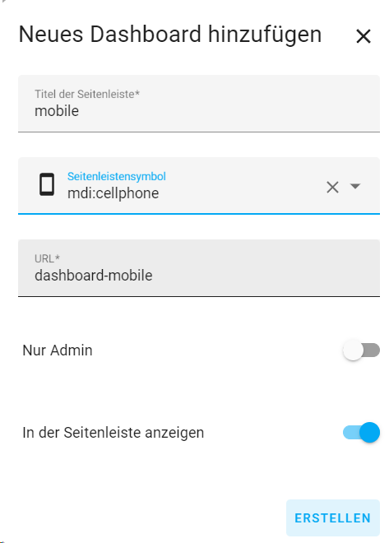
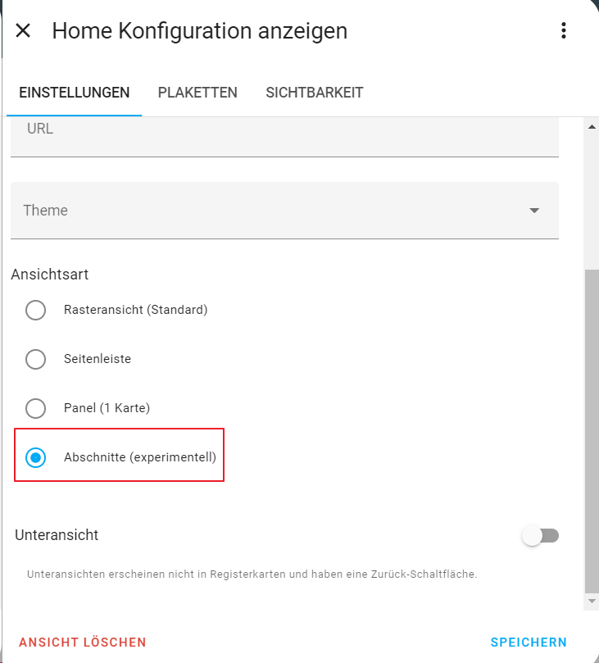
Eigenes Dashboard für Handy

Slide 8
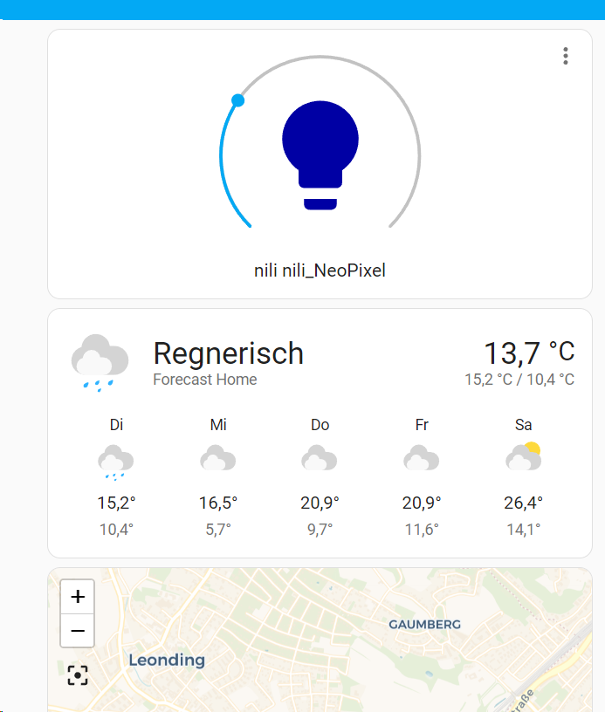
Einfaches Dashboard

Slide 9
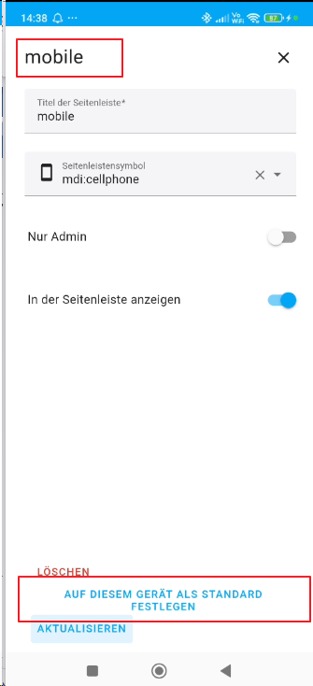
Am Handy als Start-Dashboard
Einstellungen ➔ Dashboards
Mobile wählen

Slide 10
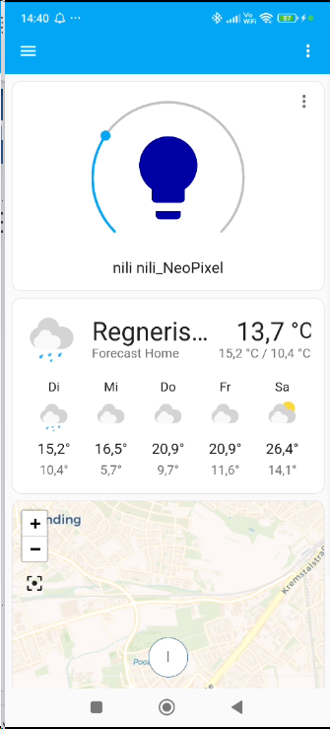
Neustart Handy ➔ Startbildschirm

Slide 11
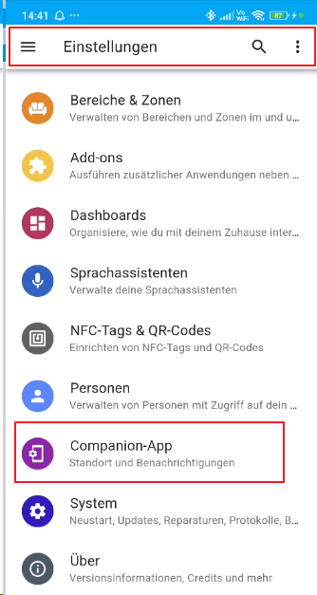
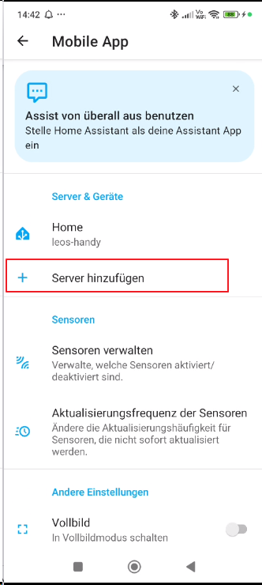
Weitere Instanz hinzufügen

Slide 12
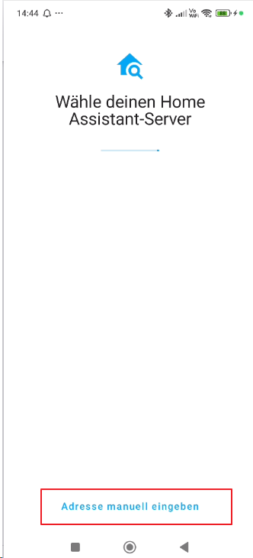
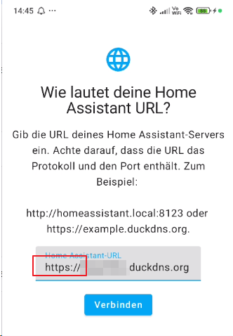
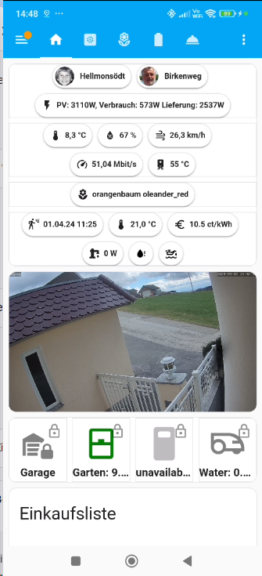
Anmeldung wie beim ersten Mal

Slide 13
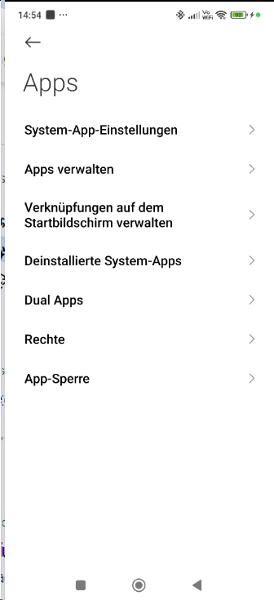
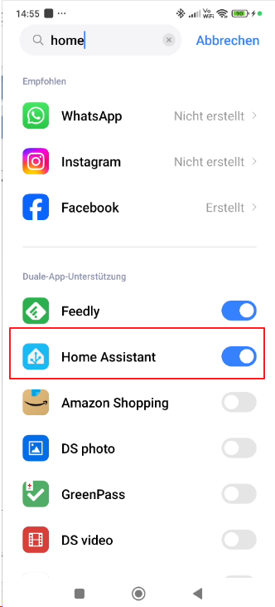
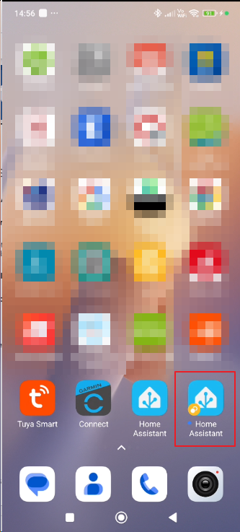
Alternativ als „Dual App“ installieren

Slide 14
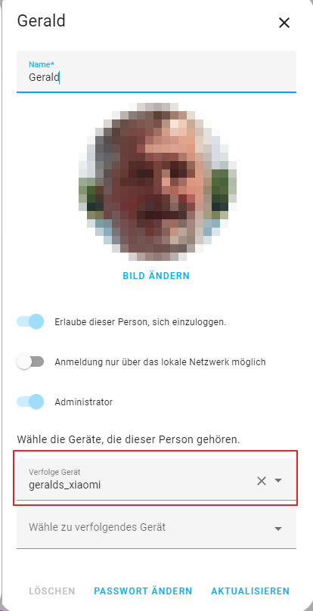
Handy Person zuordnen
Vorsicht mit Namensgebung
Speziell für Tracking

Slide 15
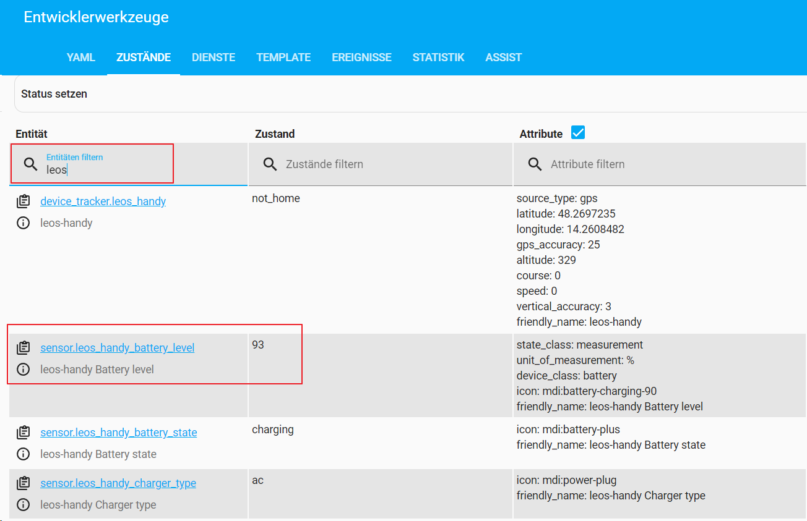
Handy als Device in HA
Z.B. Ladung optimieren

Slide 16
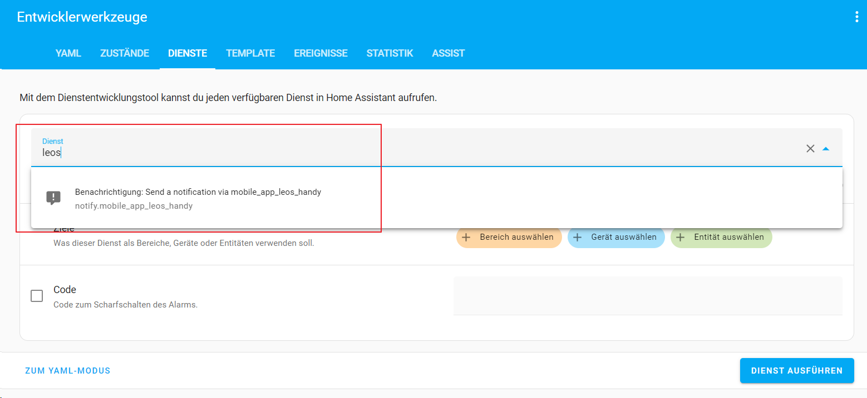
Benachrichtigung testen

Slide 17
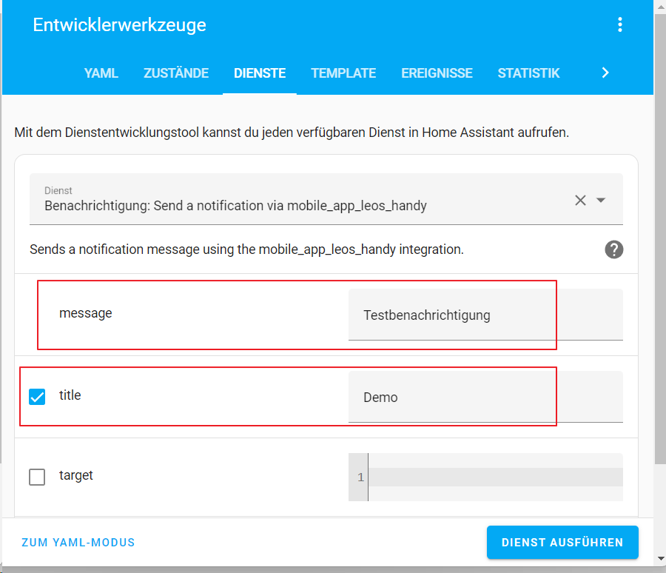
Titel und Nachricht ➔ Senden

Slide 18
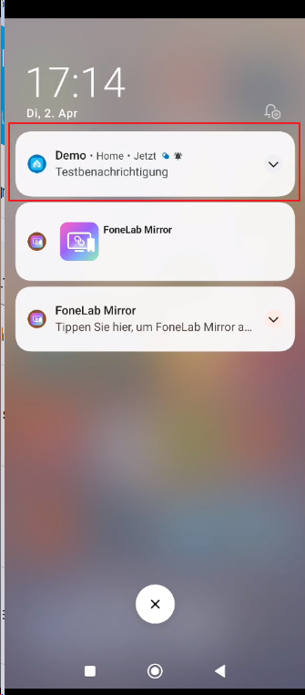
Benachrichtigung funktioniert

Slide 19
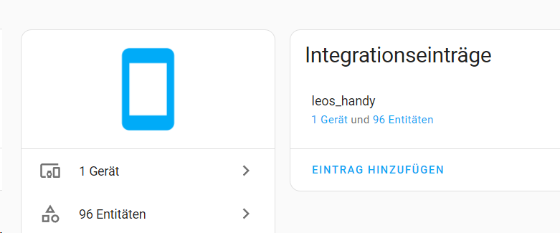
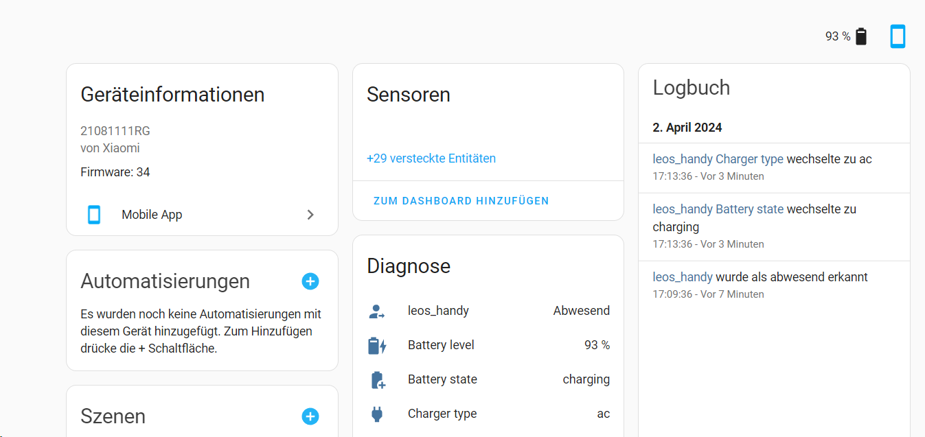
Kontrolle Einstellungen – Mobile App

Slide 20
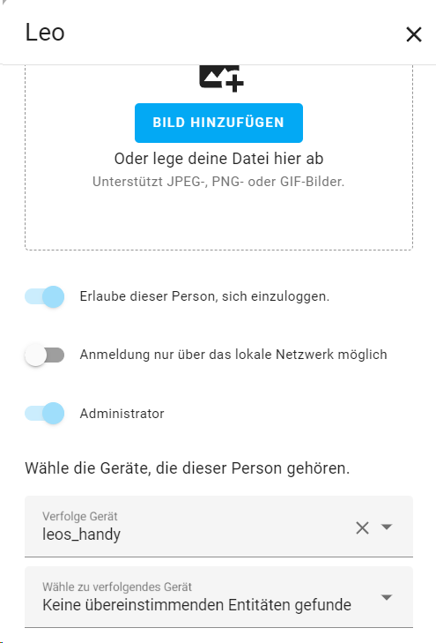
Einstellungen - Personen

Slide 21
Tracking - Einsatzmöglichkeiten
Einsatzmöglichkeiten
Alarmanlage aktivieren/deaktivieren
Garagentor öffnen bei Annäherung
…
Herausforderungen
Handy versucht, Energie zu sparen ➔ unregelmäßige Aktualisierung der Position
Gewährleistung der Privatsphäre

Slide 22
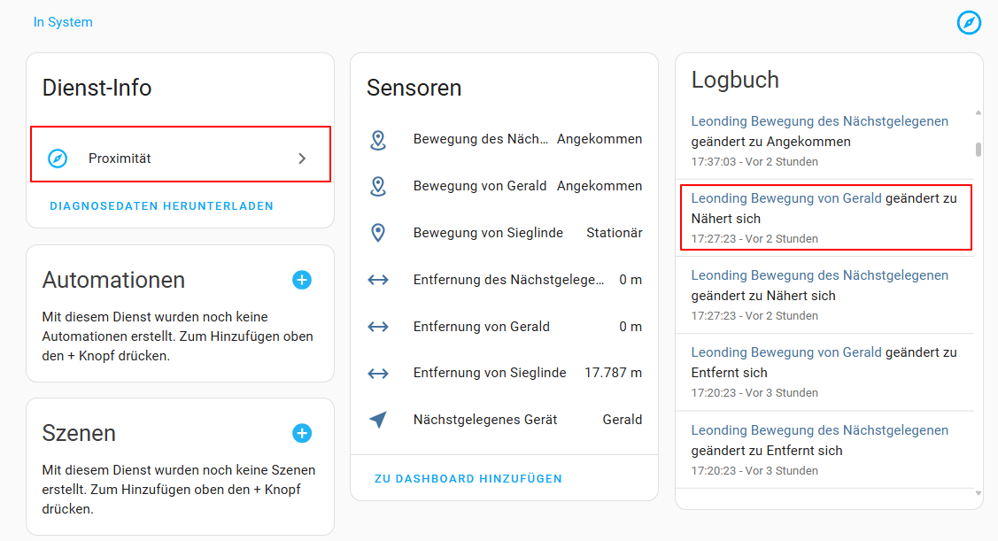
Proximity-Integration

Slide 23
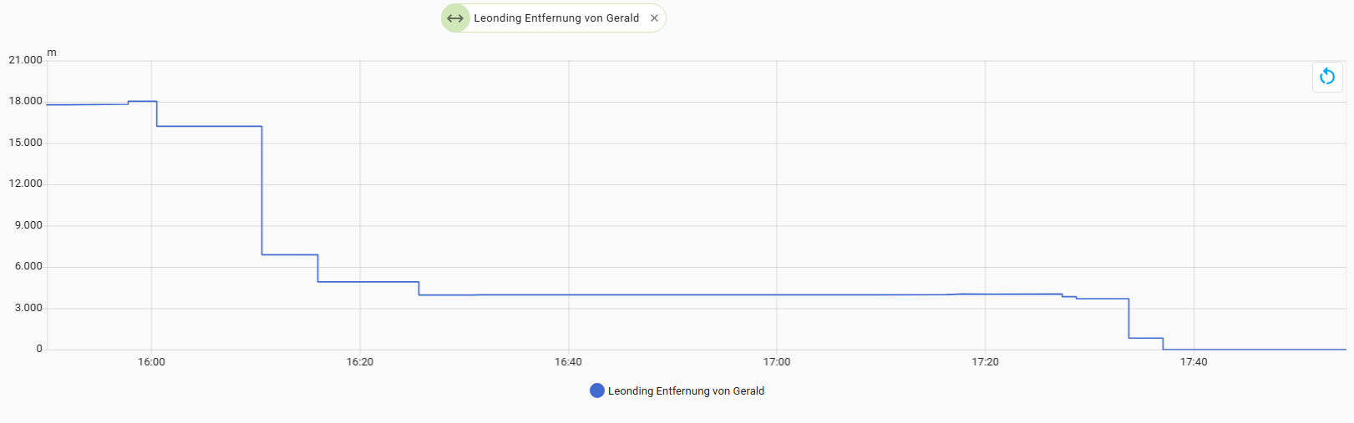
Leider zeitlich nicht gut aufgelöst
Versuch mit GpsLogger abgebrochen, weil er zu viel Energie benötigt

Slide 24
Schnellzugriff über Widget
Garagentor mit einem Click öffnen
Widget erstellen
Aktion mit Script-Aufruf verbinden
Icon wählen

Slide 25
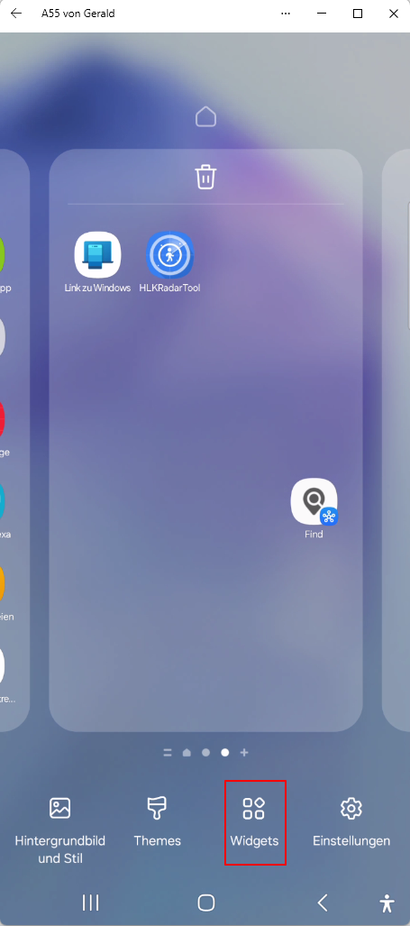
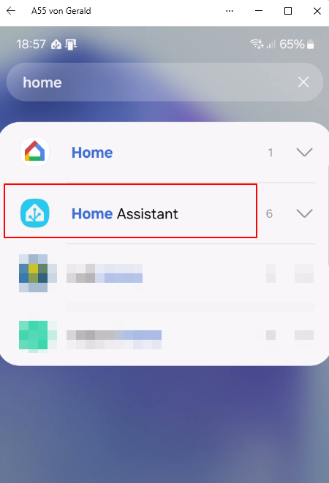
Widget erstellen – Trigger für HA
Sonst HA starten Dashboard wählen Button drücken
Widget Ein Click genügt
Einrichten
Long Press
HA suchen

Slide 26
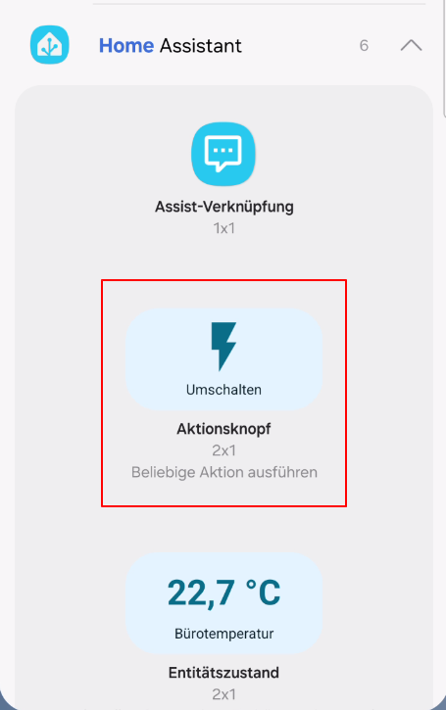
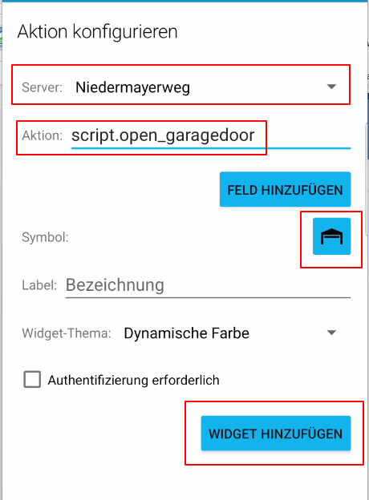
Button wählen

